Slide 1
La littératie
Nadine DEJAIGHER CPC

Slide 2
Le mot littératie
Ce mot est lié en France, à la prévention de l’illettrisme.
L’écrit n’est plus inscrit dans une discipline mais est abordé de façon transversale.
Doter les élèves d’outils de travail et de pensée, cela va bien au-delà de la maîtrise de la langue.
Nos élèves doivent être capables de lire, de comprendre et d’exploiter des documents très hétérogènes.

Slide 3
Définition
Lire et écrire dans toutes les disciplines
Tous les documents
Tous les écrits,
Tous les types de textes dont des textes longs
Produire des écrits en quantité plus importante
Lire sur les écrans
Écouter les autres
Maîtriser les codes, les règles

Slide 4
Définition
Travailler des compétences de haut niveau
Accéder à des savoirs nécessaires tout au long de la vie
Travailler la compréhension, la lecture dans toutes les disciplines
Écrire pour penser
Préparer les élèves à se mouvoir dans un monde diversifié, dans un monde qui bouge beaucoup
Acquérir des outils d’insertion professionnelle et sociale

Slide 5
4 processus de compréhension distinct sont évalués :
PRELEVER: des informations explicites: 22% du score total,
INFERER: Faire des inférences directes : 28%
INTERPRETER: Interpréter et assimiler idées et informations : 37%
APPRECIER: Examiner et évaluer le contenu, la langue et les éléments textuels : 13%

Slide 6
Prélever des informations explicites :
Repérer les informations directement liées à l’objectif de la lecture:
Chercher des éléments précis
Chercher la définition de mots ou d’expressions
Repérer le contexte de l’histoire (époque, lieu)
Trouver l’idée principale (si elle est exprimée explicitement).
Ce processus contribue pour 22 % au score total

Slide 7
Faire des inférences directes
déduire que tel évènement a entrainé tel autre ;
déduire l’élément principal d’une série d’arguments ;
déterminer le référent d’un pronom ;
repérer les généralisations présentées dans le texte ;
décrire la relation entre deux personnages.
Ce processus contribue pour 28 % au score total

Slide 8
Interpréter et assimiler idées et informations
Déduire le message global ou le thème d’un texte
Envisager une alternative aux actions des personnages ;
Comparer des informations du texte ;
Saisir l'atmosphère ou le ton du récit ;
Trouver une application concrète aux informations contenues dans le texte.
Ce processus contribue pour 37 % du score total

Slide 9
Examiner et évaluer le contenu, la langue et les éléments textuels.
Evaluer la probabilité́ que les événements décrits se passent réellement ;
Décrire la manière dont l’auteur a amené́ la chute ;
Juger de l'intégralité́ ou de la clarté́ des informations fournies dans le texte ;
Décrire comment le choix des adjectifs modifie le sens.
Ce processus contribue pour 13 % du score total.

Slide 10
Le cadre de PIRLS
Deux objectifs de lecture :
Lire pour l’expérience littéraire
Lire pour acquérir et utiliser l’information.
Evaluer sur des textes à visée:
informative
littéraire.

Slide 11
Les supports utilisés par PIRLS
POUR LA LECTURE A VISEE LITTERAIRE
Des récits complets et illustrés sont proposés aux élèves.
5 supports : des récits contemporains et traditionnels de 800 mots (environ 2 pages).
Chaque récit contient un ou deux personnages et une intrigue comportant un ou deux évènements principaux.
Un éventail de styles : narration à la première personne, humour, dialogue et langage imagé.

Slide 12
Les supports utilisés par PIRLS
POUR LA LECTURE A VISEE INFORMATIVE
Variété de textes continus et discontinus de 600 à 900 mots.
Des modes de présentation différents : textes narratifs, diagrammes, cartes, illustrations, photos ou tableaux.
Des informations de types scientifique, ethnologique, biographique, historique, pratique et des opinions.
Des structures de textes variées : logique, argument, chronologique.
Des mises en pages variées : sous-titres, encarts, listes.

Slide 13
Les élèves… Face à des textes d’envergure !
Longueur des textes : environ 850 mots
10 textes.
Chaque élève reçoit 2 textes sur 3 ou 4 pages contenant des illustrations ou des documents.
Pour chaque texte : entre 13 et 16 questions.
2 fois 40 minutes pour compléter leur carnet.
LA MAITRISE DES PROCESSUS DE COMPREHENSION, LA FLUIDITE DE LA LECTURE ont conditionné la réussite à l’épreuve.

Slide 14
Les résultats
Performances en compréhension de l’écrit en fin de CM1 pour la France.
La France (511 points) se situe au-delà de la moyenne internationale (500 points) mais en deçà de la moyenne européenne (540 points) et de celle de l’OCDE (541)
La performance française baisse depuis 2011 (14 points sur une période de 15 ans)
La performance sur les textes informatifs (- 22 points) baisse davantage que celle sur les textes narratifs (- 6 points)

Slide 15
Les résultats
Une très faible proportion de bons lecteurs.
Nos élèves tendent à maîtriser insuffisamment les processus de compréhension les plus complexes, c’est à dire ceux qui sollicitent l’élaboration de sens par le lecteur.
La LECTURE A VISEE INFORMATIVE pose davantage problème aux élèves que la lecture à visée littéraire.
Notes:
2: interpréter et assimiler les idées, les informations, ou encore examiner et évaluer le contenu, la langue et les éléments textuels, pour apprécier un récit ou porter un regard critique sur des informations.
3:Le taux de réussite moyen des questions liées aux textes à visée informative est de 46% alors que celui des questions accompagnant les textes à visée littéraire s’élève à 56%.

Slide 16
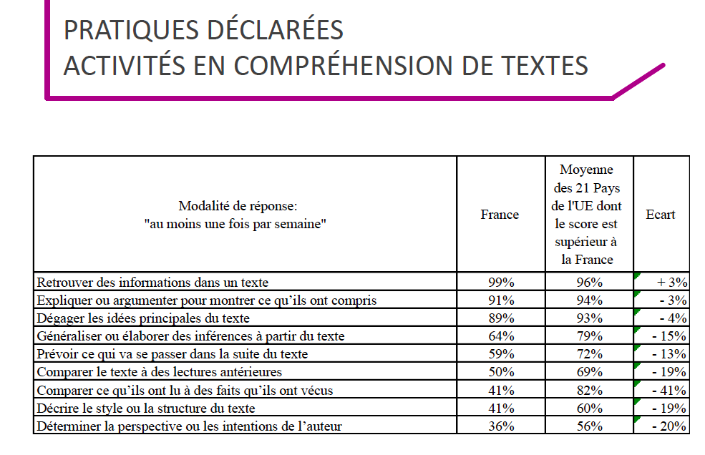
Les résultats

Slide 17
Analyse d’un texte littéraire
Analyse qui repose sur un échantillon de 300 réponses rédigées par les élèves
sur le texte « La tarte anti-Ennemi »
L’analyse cible des questions faisant intervenir les trois processus de compréhension les moins bien maîtrisés par nos élèves : INFERER, INTERPRETER, APPRECIER.

Slide 18
INTERPRETER
Q14|Sers toi de ce que tu as lu pour expliquer pourquoi, en réalité, le papa de Tom a fait la tarte Anti-ennemi.
Réponse acceptable : 46 %
La réponse témoigne de la compréhension du fait que le plan du père de Tom était que Tom et Jérémy deviennent amis.
Taux d’omission : 15 %

Slide 19
Les réponses

Slide 20
INTERPRETER
Q15|Quel genre de personne est le papa de tom? Donne un exemple de ce qu’il a fait dans l’histoire qui le montre. Compréhension complète : 15 %
La réponse présente un trait de caractère plausible du père de Tom qui soit essentiel par rapport à son rôle dans l’histoire(par exemple, serviable, attentionné, malin, gentil, intelligent, rusé, secret). De plus, la réponse mentionne une des choses qu’a faites le père de Tom qui illustre ce trait de caractère.
Compréhension partielle : 9 %
La réponse présente un trait de caractère plausible du père de Tom qui soit essentiel par rapport à son rôle dans l’histoire (par exemple, serviable, attentionné, malin, gentil, intelligent, rusé, secret). Le trait de caractère peut être donné par le bais d’une longue description plutôt que par un seul mot.
Taux d’omission : 19 %

Slide 21
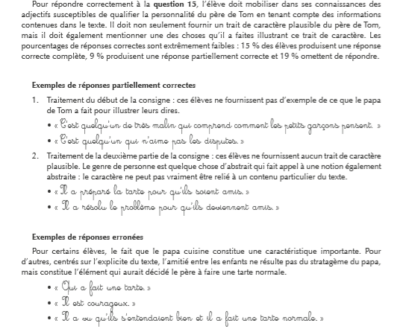

Slide 22
LA STRATEGIE : APPRECIER

